Slide 1
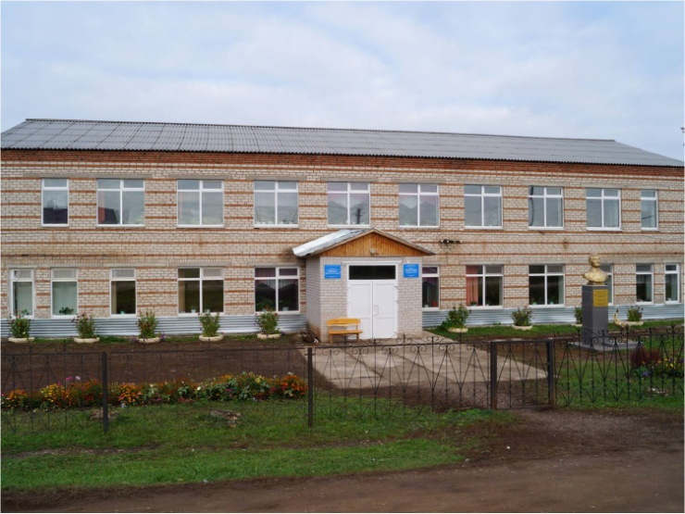
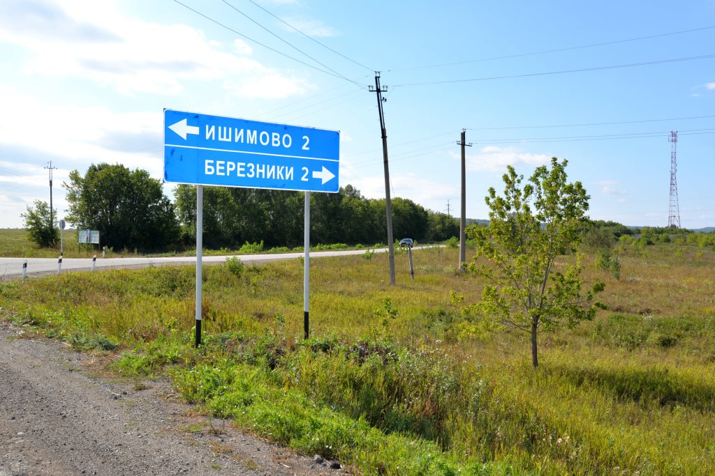
Бюджет БЕРЕЗНИКОВского сельского поселения БАРДЫМСКОГО муниципального района на 2019 и плановый период 2020-2021 гг.
Бюджет для граждан

Slide 2
Бюджетный процесс – законодательно регламентированная деятельность по составлению и рассмотрению проекта бюджета, утверждению и исполнению бюджета, контролю за его исполнением, составлению, внешней проверке, рассмотрению и утверждению бюджетной отчётности.
Исполнение
бюджета
в текущем году
Утверждение
отчёта об исполнении
бюджета
предыдущего года
Рассмотрение
проекта бюджета
очередного года
Бюджетный
процесс
Утверждение
бюджета
очередного года
Формирование
отчёта об исполнении
бюджета
предыдущего года
Исполнение
бюджета
в текущем году

Slide 3
Решение Совета депутатов Березниковского сельского поселения «О бюджете Березниковского сельского поселения на 2019 год и на плановый период 2020 и 2021 годов» сформировано в соответствии с Федеральным законом от 06 октября 2003 года № 131-ФЗ «Об общих принципах организации местного самоуправления в Российской Федерации», Уставом Березниковкого сельского поселения, Бюджетным процессом Березниковского сельского поселения, с учетом прогноза социально-экономического развития на 2019-2021 годы.
Основными целями, поставленными Бюджетным посланием Президента Российской Федерации, являются обеспечение долгосрочной сбалансированности и устойчивости бюджетной системы как базового принципа ответственной бюджетной политики при безусловном исполнении всех обязательств государства, выполнение задач, поставленных в указах Президента Российской Федерации.
Отличительной особенностью проекта решения о бюджете на 2019 год и на плановый период 2020 и 2021 годов является его формирование с учетом применения программной классификации расходов, в том числе в части отражения в составе целевых статей расходов, которые формируются в рамках муниципальных программ, и расходов в соответствии с непрограммными направлениями деятельности, не включенными в муниципальные программы. В рамках утвержденных программ консолидированы мероприятия по достижению целей и решению задач соответствующих направлений социально-экономического развития поселения.

Slide 4
Доходная часть бюджета Березниковского сельского поселения на 2019-2021 годы сформирована с учетом прогноза социально-экономического развития на 2019-2021 годы.
Доходы бюджета поселения на 2019 год предлагаются в сумме 8293,36 тыс. рублей, из них налоговые и неналоговые запланированы в сумме 2800,08 тыс.руб. Безвозмездные поступления запланированы в сумме 5492,56 тыс.руб.
На 2020 год доходы в решении о бюджете поселения предлагаются законопроектом в сумме 8042,25 тыс. рублей, с уменьшением доходов на 251,11 тыс. рублей относительно параметров 2019 года. Данное уменьшение обусловлено снижением уровня дохода от реализации имущества и дотации в 2020 году.
Доходы в бюджете поселения на 2021 год запланированы в объеме 7924,37 тыс. рублей, с уменьшением относительно уровня 2019 года на 368,99 тыс. рублей.

Slide 7
Структура налоговых и неналоговых доходов бюджета БЕРЕЗНИКОВСКОГО сельского поселения тыс.руб.
20
2019г -8293,36 2019г -2701,30 2019г -99,50
2020г -8042,25 2020г -2621,50 2020г -99,50
2021г -7924,37 2021г -2621,50 2021г -99,50
Налоговые и
неналоговые доходы (всего)
Налоговые
доходы
Неналоговые доходы

Slide 8
Динамика безвозмездных поступлений

Slide 9
Расходы бюджета Березниковского сельского поселения
Расходы местного бюджета- денежные средства, направляемые на финансовое обеспечение задач и функций органов местного самоуправления.
Расходы бюджета Березниковского сельского поселения формируются по отдельным направлениям необходимым для исполнения полномочий органов местного самоуправления сельского поселения в соответствии с Федеральным законом от 06.10.2003г № 131-ФЗ «Об общих принципах организации местного самоуправления в Российской Федерации»
Расходы бюджета сельского поселения классифицируются:
- по разделам и подразделам;
- по целевым статьям(муниципальным
программам и непрограммным направлениям)
- группам и подгруппам видов расходов.

Slide 10
Динамика расходов бюджета БЕРЕЗНИКОВского сельского поселения (тыс.руб.)
Раздел | Наименование | Решение Совета депутатов Березниковского сельского поселения от 20.12.2018№ 24 «О бюджете Березниковского сельского поселения на 2019-2021 годы»
 |  | 2019г | 2020г | 2021г
 | всего | 8293,36 | 8042,25 | 7924,37
0100 | Общегосударственные вопросы | 1806,49 | 2072,79 | 2072,79
0200 | Национальная оборона | 220,80 | 220,80 | 226,60
0300 | Национальная безопасность и правоохранительная деятельность | 954,28 | 954,28 | 954,28
0400 | Национальная экономика | 899,30 | 819,50 | 819,50
0500 | Жилищно-коммунальное хозяйство | 207,90 | 109,50 | 109,50
0800 | Культура , кинематография | 4122,09 | 3656,28 | 3337,56
1000 | Социальная политика | 82,5 | 0,00 | 0,00
 | Условно утвержденные расходы |  | 209,10 | 404,14

Slide 11
Структура расходов бюджета БЕРЕЗНИКОВСКОГО сельского поселения на 2019 год

Slide 12
Основные сведения о межбюджетных отношениях
Межбюджетные отношения – это взаимоотношения между публично-правовыми образованиями по вопросам регулирования бюджетных правоотношений, организации и осуществления бюджетного процесса.
Дотации (от лат. "Dotatio" – дар, пожертвование) – предоставляются без определения конкретной цели их использования
Межбюджетные трансферты –
это средства,
предоставляемые одним бюджетом
бюджетной системы Российской Федерации
другому бюджету бюджетной системы
Российской Федерации
Иные межбюджетные трансферты – предоставляются на определённые цели
Субвенции (от лат. "Subvenire" – приходить на помощь) – предоставляются на финансирование "переданных" другим публично-правовым образованиям полномочий
Субсидии (от лат. "Subsidium" – поддержка) – предоставляются на условиях долевого софинансирования расходов других бюджетов

Slide 13
Муниципальная программа «Развитие культуры»
На реализацию принятой муниципальной программы
Березниковского сельского поселения
предусмотрено
в 2019 году 4270,70 тыс. рублей,
в 2020 году 3896,00 тыс. рублей,
в 2021 году 3583,10 тыс. рублей.

Slide 14
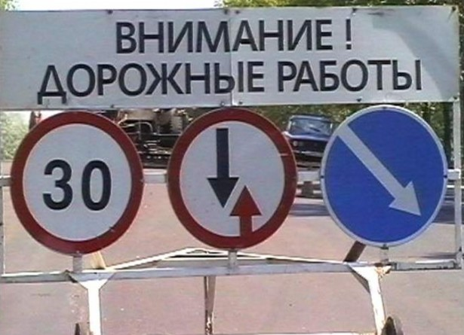
Муниципальная программа «Развитие ДОРОЖНОГО ХОЗЯЙСТВА»
На реализацию принятой муниципальной программы
Березниковского сельского поселения
предусмотрено
в 2019 году 819,50 тыс. рублей,
в 2020 году 819,50 тыс. рублей,
в 2021 году 819,50 тыс. рублей.

Slide 15
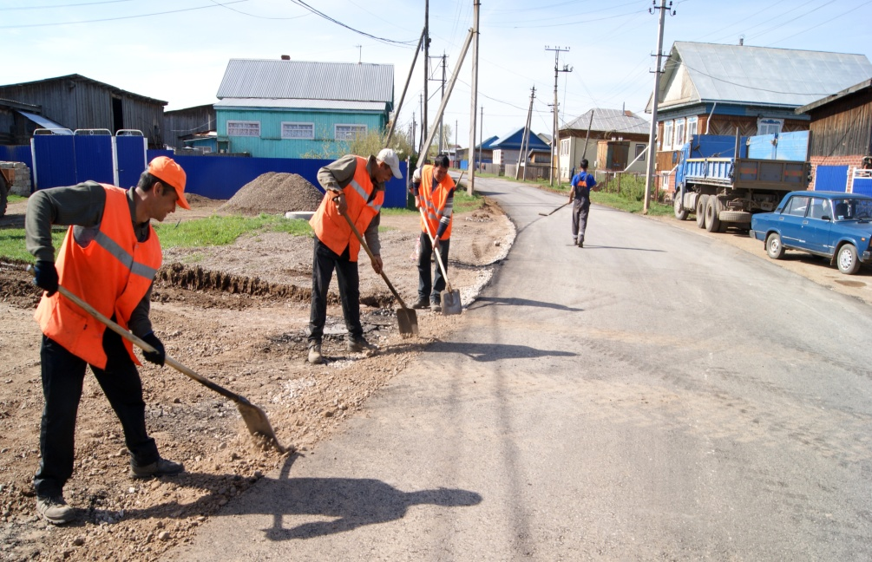
Муниципальная программа «БЛАГОУСТРОЙСТВО ТЕРРИТОРИИ БЕРЕЗНИКОВСКОГО СЕЛЬСКОГО ПОСЕЛЕНИЯ»
На реализацию принятой муниципальной программы
Березниковского сельского поселения
предусмотрено
в 2019 году 99,50 тыс. рублей,
в 2020 году 99,50 тыс. рублей,
в 2021 году 99,50 тыс. рублей.

Slide 16
Спасибо за внимание

